Slide 1
La prova INVALSI di INGLESE
Caratteristiche delle prove della scuola secondaria di II grado

Slide 2
Quali sono le caratteristiche comuni delle nuove prove?
Le prove sono computer based.
Sono censuarie, ovvero rivolte a tutti gli allievi.
Le domande sono estratte da un ampio repertorio di quesiti (banca di item).
Notes:
1)Di conseguenza ogni prova è somministrata agli studenti in giorni diversi, sulla base della disponibilità di attrezzature delle scuole, in un arco temporale stabilito.
3) e variano pertanto da studente a studente, mantenendo per ciascuna forma, uguale difficoltà e struttura.

Slide 3
Le date: 9-12 marzo 2020 (c.campione) 2-31 marzo 2020 (tutte le classi)
All’interno del periodo di somministrazione, fissato a livello nazionale, l’Invalsi propone una finestra di somministrazione di durata variabile in ragione del
numero di allievi
numero di computer collegati alla rete Internet dichiarati dalla segreteria scolastica al momento dell’iscrizione alle prove.
Notes:
N.B. Classi campione primo grado : dal 9 al 12 aprile. Classi campione secondo grado: dal 12 al 15 marzo

Slide 4
Quali sono i riferimenti ufficiali ai contenuti delle prove?
Documento illustrativo La prova Invalsi di inglese al termine del secondo ciclo di istruzione, pubblicato il 31-08-2018
Esempi di domande, pubblicate il 28-9-2018.

Slide 5
Quali sono le caratteristiche comuni delle prove di inglese?
Sono volte a testare le abilità di comprensione della lingua, ovvero di ascolto e di lettura.
Sono bilivello :B1 e B2.
Le prove introducono l’analisi di materiali autentici (testi e file audio).
Notes:
così da esporre gli studenti a una lingua naturale quale quella con cui si confronteranno in situazioni di realtà. Argomenti familiari con lessico legato al programma di studio.

Slide 6
Nessuna differenziazione tra le prove dei Licei, Istituti Tecnici e Professionali.
La prova dura in tutto 150 minuti.
Notes:
Sia le Indicazioni Nazionali per i Licei che le Linee Guida per gli Istituti Tecnici e Professionali indicano esplicitamente per gli studenti al termine del secondo ciclo di istruzione di tutti gli indirizzi di studio una competenza di livello B2 del QCER.

Slide 7
Tipologie di lettura/ascolto
Le tipologie di lettura/ascolto che lo studente deve adottare possono essere:
Lettura/ascolto veloce e selettiva per cogliere l’idea principale;
Lettura/ascolto veloce e selettiva per cogliere informazioni specifiche o dettagli importanti;
Lettura/ascolto attenta e intensiva per cogliere le idee principali e i dettagli a supporto;
Lettura/ascolto attenta e intensiva per inferire il significato di una proposizione o di una parola dal contesto.

Slide 8
READING
Si compone di:
2 task B1 (fino a 350 parole)
3 task B2 (fino a 600 parole)
35-40 Item
La prova dura circa 90 minuti

Slide 9
Tipologia di domande:
Multiple Choice Questions
Multiple Matching Questions
Abbinamento tra prima parte e seconda parte di una frase
Abbinamento tra frasi / titoli /descrizioni e frasi / titoli /descrizioni
Testo da completare reinserendo parti di testo che sono state cancellate (Gap filling)
Abbinamento tra una serie di brevi testi e titoli o riassunti dell’idea principale
Short Answer Questions

Slide 10
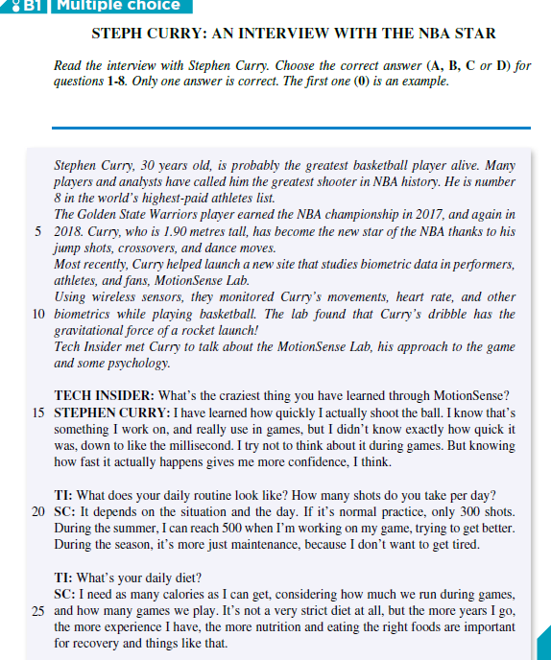
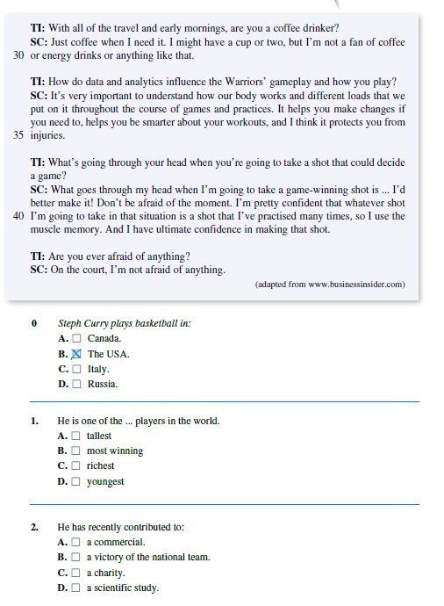
Multiple choice

Slide 11
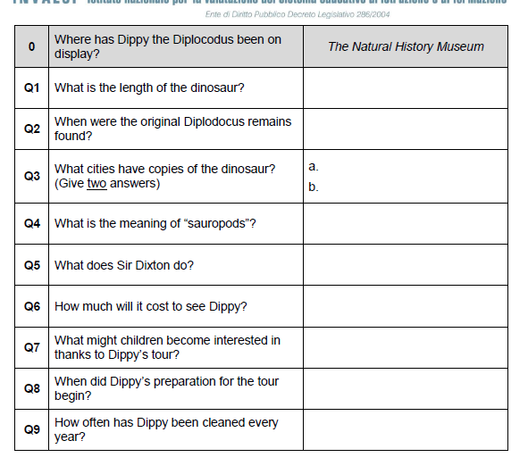
Short answer questions

Slide 12
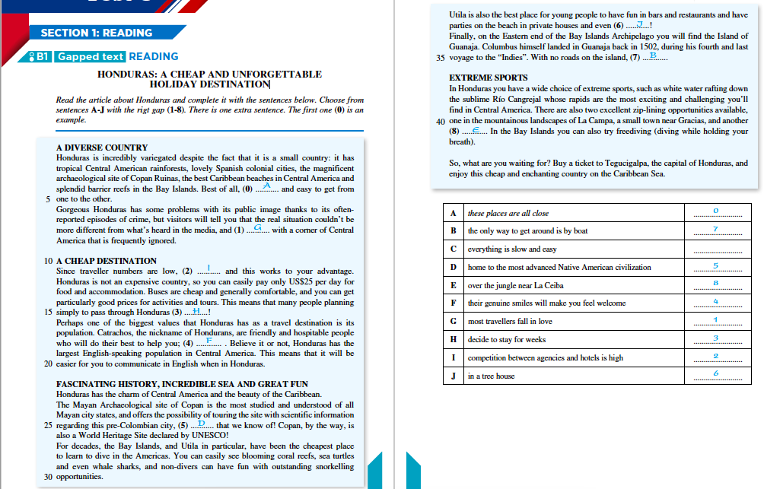
GAP FILLING
Notes:
Esempio di multiple matching. L’informazione può essere abbinata a uno o più paragrafi.

Slide 13
LISTENING
Si compone di
2 task livello B1 (audio max. 4 min.)
3 task livello B2 (audio max. 4 min.)
La prova dura al massimo 60 minuti
35-40 Item
Lunghezza dei brani: dai 2 ai 4 minuti
Tipologia dei brani:
dialogo tra 2 o 3 persone o
interviews/monologhi di circa 20 secondi
Notes:
I monologhi sono con speaker diversi

Slide 14
Tipologia di domande
Multiple Choice Questions
Multiple Matching Questions
Abbinamento tra prima parte e seconda parte di una frase
Abbinamento tra frasi / titoli /descrizioni e frasi / titoli /descrizioni
Abbinamento tra le domande e le risposte di un’intervista
Abbinamento tra una serie di brevi monologhi e titoli o riassunti dell’idea principa
Short Answer Questions

Slide 15
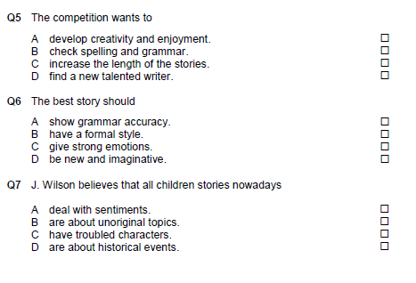
Multiple choice
Notes:
B1

Slide 16
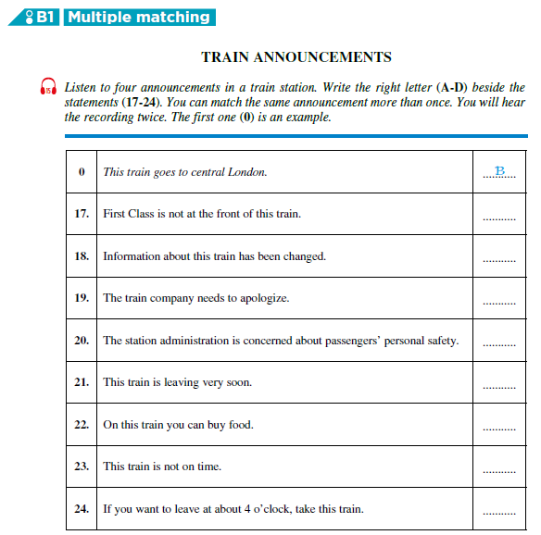
Multiple matching
Notes:
Non si può andare per esclusione perché più info possono essere abbinate alla stessa lettera. Situazione di ogni giorno, vera, come richiede l’invalsi. La difficoltà sta nella concentrazione.

Slide 17
Short answer questions
Notes:
Esempio di short open answer. Un tecnico che parla

Slide 18
Quali saranno gli esiti?
SECONDO grado
Curriculum delle competenze 3 Livelli descrittivi (distinti tra ascolto e lettura): NON ANCORA B1 B1 B2
Notes:
I descrittori dei livelli INVALSI per la certificazione delle competenze del Primo Grado sono disponibili nell’area “Risultati”. Per il secondo grado saranno disponibili a maggio 2019. L’obiettivo prefissato dall’Invalsi è stato quello di allineare i risultati della rilevazione del Listening e del Reading con i livelli descritti nel QCER, con riferimento alla versione proposta dal CEFR Companion Volume with New Descriptors (2018).

Slide 19
Chi corregge le prove?
1. La correzione di tutte le domande è centralizzata e non è richiesto alcun intervento da parte dei docenti;
2. La trasmissione dei dati a INVALSI è automatica e contestuale alla chiusura della prova da parte dello studente o allo scadere del tempo massimo a disposizione
Notes:
INVALSI predispone e redige una sezione della Certificazione delle competenze.(1 Grado) Tale certificazione è disponibile sul portale SIDI secondo modi e tempi definiti dal MIUR.

Slide 20
Alunni con PDP e PEI
MISURE COMPENSATIVE:
Fino a 15 minuti in più per ogni prova ed eventuale terzo ascolto della prova di Listening
sintetizzatore vocale per l’ascolto individuale
Dizionario
ingrandimento /Braille
adattamento prova per alunni sordi (formato CBT)
MISURE DISPENSATIVE
esonero da una o più prove
Esonero anche solo da una delle due parti (ascolto o
lettura) della prova

